Slide 1
Gestión basada en los resultados en el FMAM
Taller de Circunscripción Ampliado del FMAM
Santiago de Chile, Abril 17 – 18, 2013
(Presentación preparada por Omid Parhizkar)

Slide 2
Gestión
Basada en los
Resultados
Procesos, insumos, actividades
Lograr los resultados deseados
Beneficios ambientales mundiales
Notes:
Definición: Un enfoque basado en los resultados tiene como objetivo mejorar la eficacia y la rendición de cuentas “definiendo los resultados realistas previstos, supervisando los avances hacia el logro de los resultados previstos, integrando las enseñanzas aprendidas en las decisiones relativas a la gestión y proporcionando información sobre el desempeño”. Organismo Canadiense para el Desarrollo Internacional (CIDA), 1999 .
La definición anterior del CIDA contiene menos jerga propia de la gestión basada en los resultados (GBR). No obstante, a nivel formal, el FMAM usa la terminología del CAD de la OCDE para todos los términos relacionados con la GBR. Según el CAD de la OCDE, GBR se define como “una estrategia de gestión centrada en el desempeño y el logro de productos, efectos directos e impactos”.
CAD de la OCDE: Comité de Asistencia para el Desarrollo de la Organización para la Cooperación y el Desarrollo Económicos.
La GBR es una filosofía y una estrategia de gestión que hace hincapié en los resultados para el desarrollo en el contexto de la planificación, la ejecución, el aprendizaje y la presentación de informes (manual del CIDA, http://www.mosaic-net-intl.ca/documents/RBM%20HANDBOOK%20ON%20DEVELOPING%20RESULTS%20CHAINS.PDF).
Los procesos, productos y servicios de una organización deberían orientarse al logro de los resultados deseados.
En el caso del FMAM. esto consiste en los beneficios ambientales mundiales (BAM).

Slide 3
Seguimiento de los resultados
Diseño del proyecto
Ejecución
Evaluación
Marco lógico/Marco de resultados
Plan de seguimiento y evaluación
Seguimiento de los avances, correcciones a mitad del proyecto, si fuera necesario (ETM)
Evaluaciones Finales
Lecciones aprendidas
Gestión, seguimiento y aprendizaje
Lecciones aprendidas, buenas prácticas
Adaptado del documento del Banco Mundial Results Focus in Country Assistance Strategies, julio de 2005, pág. 13.
Notes:
En la etapa de diseño, todos los proyectos deben contar con un examen del marco lógico/marco de resultados con indicadores específicos de los productos y los efectos directos, que sean compatibles con los programas estratégicos de las áreas focales del FMAM. El desglose del ciclo del proyecto en tres etapas (diseño, ejecución y evaluación del proyecto) subraya el aspecto de aprendizaje y gestión del marco de la GBR.

Slide 4
Marco de gestión basada en los resultados del FMAM
Nivel institucional
(de arriba hacia abajo)
Beneficios ambientales mundiales
Impactos
Efectos directos
Productos
Metas estratégicas del FMAM
Meta del área focal
Objetivos del área focal
Nivel operacional
(de abajo hacia arriba)
Objetivos del proyecto
Notes:
Cada nivel de la pirámide está conectado con los demás tanto hacia arriba como hacia abajo. En este modelo, el punto de partida de un sistema de seguimiento es el marco lógico/de resultados del proyecto. El enfoque del marco lógico no es nuevo, pero sigue siendo útil porque se basa en el concepto de planificación de una jerarquía de niveles que vinculan los insumos, las actividades, los productos, los efectos directos y las metas del proyecto. Se supone que existe una relación de causa y efecto, en la que los elementos del nivel inferior contribuyen al logro de los elementos superiores.
En el nivel más elevado de la GBR se encuentra la institución en su conjunto. Los niveles inferiores contribuyen al logro de la meta general del FMAM. En el instrumento del FMAM, se establece que este opera como “como un mecanismo de cooperación internacional con el objeto de proporcionar financiamiento nuevo y adicional, en forma de donaciones y en condiciones concesionarias, a fin de cubrir el costo adicional convenido de las medidas necesarias para lograr los beneficios convenidos para el medio ambiente mundial” en seis esferas de actividad. No puede hacerse un seguimiento constante y periódico del impacto que, según lo previsto, tendrá el logro de “beneficios ambientales mundiales” a nivel institucional. No obstante, si el FMAM hace un seguimiento de los avances de los productos y los efectos directos en los programas y los proyectos hacia el logro de beneficios ambientales mundiales, se puede realizar una evaluación que incluya un estudio más exhaustivo y preciso, en el que se analicen las causas y los efectos de las intervenciones del FMAM. En otras palabras, el sistema de GBR forma parte de un proceso destinado a brindar al FMAM la información necesaria para evaluar la manera en que sus intervenciones contribuyen a su meta general.
Tres niveles de resultados: nivel de los proyectos, nivel del área focal o de la cartera, y nivel institucional. La Secretaría del FMAM es responsable de medir los resultados a nivel del área focal o de la cartera, y a nivel institucional. Los organismos del FMAM asegurarán la medición de los resultados a nivel de los proyectos.

Slide 5
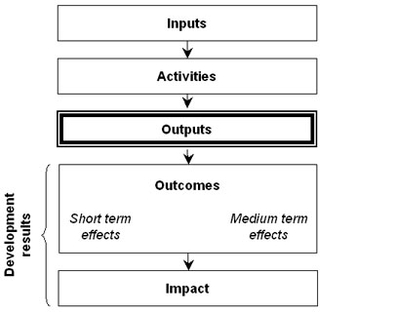
Cadena de resultados de OCDE/DAC
Insumos
Actividades
Productos
Resultados
Resultados en
términos de
desarrollo
Efectos a corto plazo
Efectos a mediano plazo
Impacto

Slide 6
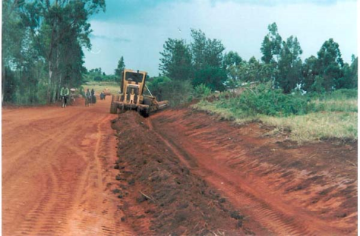
Insumos: Financiamiento para construcción de una carretera, equipos y personal
Actividades: remover tierra, hacer zanjas, poner asfalto
Productos: Carretera mejorada
Resultados: Reducción del tiempo de viaje, aumento de los productos vendidos
Impacto: Mejora de las actividades comerciales, incremento de los
ingresos de los hogares
Notes:
Outcomes: (farmers & manufactures have better access to market)

Slide 7
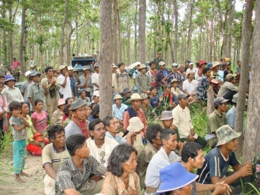
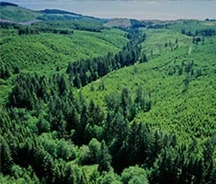
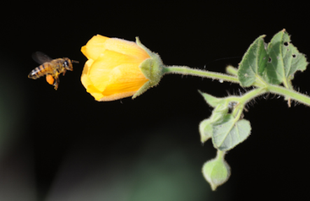
Insumos: Recursos del FMAM y de cofinanciamiento
Actividades: Asignar tierra boscosa a comunidades locales para manejarla con políticas apropiadas de gestión de bosques
Productos: Hectárea de bosques bajo gestión forestal comunitario sostenible
Efectos directos: Hectárea de bosques mejoradas
Impactos: Secuestro de carbono, biodiversidad protegida
Notes:
Ejemplo de un proyecto ambiental “simplificado” (es decir, solo he usado una actividad; todos los proyectos contienen muchas más que solo ésta)

Slide 8
Seguimiento de la cartera
Se realiza un seguimiento de todas las actividades financiadas por el FMAM
El seguimiento que hace la Secretaría del GEF se centra en la cartera general del FMAM
Beneficios ambientales mundiales
Metas de las áreas focales
Objetivos de las áreas focales
Notes:
El seguimiento de la cartera a nivel tanto institucional como de las áreas focales se basa en los indicadores y las metas establecidos en el marco de resultados de cada área focal y el Marco de Resultados Estratégicos del FMAM (documento programático del FMAM-5).
La Secretaría, en coordinación con los organismos del FMAM, implementa un enfoque coherente e integrado de GBR con la introducción de metas estratégicas para toda la organización. El seguimiento de los resultados del FMAM a nivel de la cartera detecta y mide los resultados de los efectos directos logrados durante la vigencia del proyecto, más que los impactos a largo plazo, que se pueden detectar mejor a través de las evaluaciones.
El seguimiento de los resultados del FMAM se centrará en la medición de los efectos directos y los productos principales. Los efectos directos inmediatos, los productos principales y otras medidas del desempeño son una buena representación del avance hacia el logro de resultados globales. Los organismos de ejecución serán responsables del seguimiento y la presentación de informes sobre los resultados a nivel del proyecto.

Slide 9
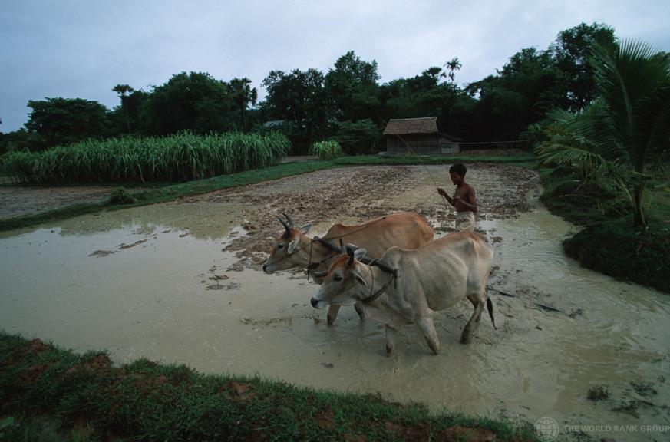
Fuente: Fondo para el Medio Ambiente Mundial
Cambio climático:
Emisiones de gases de efecto invernadero reducidas / evitadas
Notes:
¿SABÍA QUE el 80% de la población de Camboya vive en zonas rurales y está expuesto a inundaciones, sequías y otros fenómenos relacionados con el cambio climático?

Slide 10
Fuente: Fondo para el Medio Ambiente Mundial
Biodiversidad:
Hectáreas de áreas protegidas que han recibido apoyo financiero
Notes:
Zona protegida de la región florística del Cabo (Sudáfrica).

Slide 11
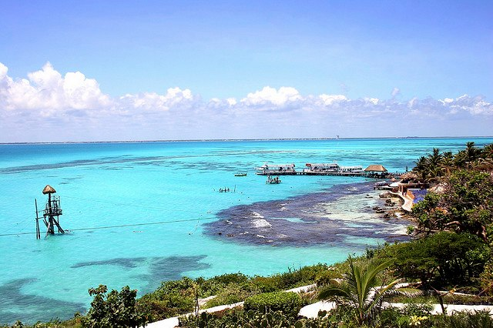
Fuente: Fondo para el Medio Ambiente Mundial
Aguas internacionales:
Número de alianzas estratégicas financiadas para producir una reducción medible de la contaminación en masas de agua
Notes:
¿SABÍA QUE las aguas subterráneas son especialmente valiosas, dado que por lo general no requieren un tratamiento químico?

Slide 12
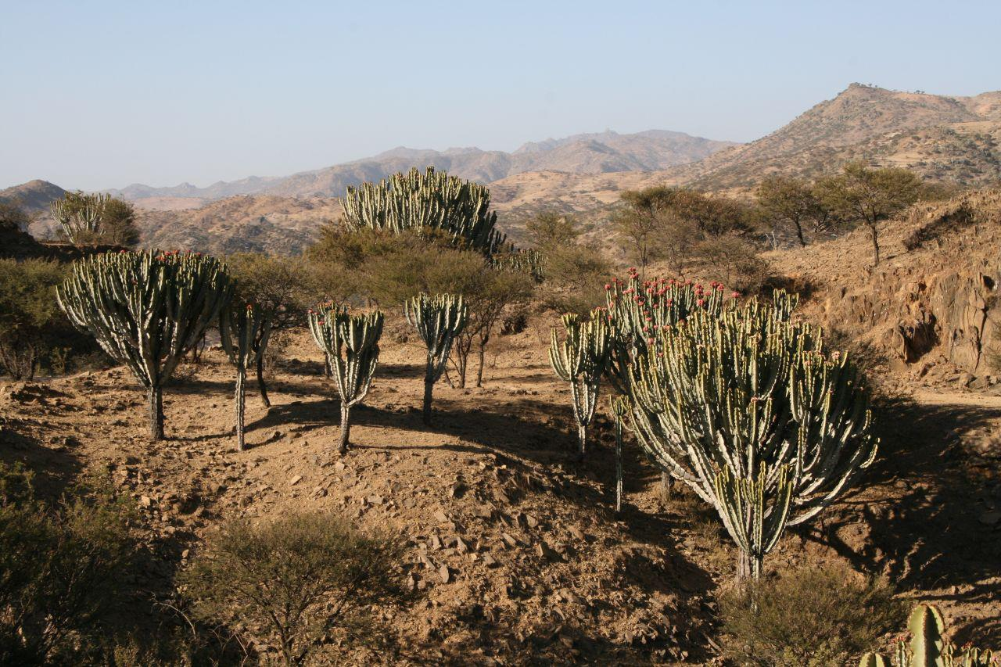
Fuente: Fondo para el Medio Ambiente Mundial
Degradación del suelo:
Hectáreas sujetas a la gestión sostenible de la tierra.
Notes:
¿SABÍA QUE la degradación del suelo es un problema grave en la zona de la sierra central de Eritrea?

Slide 13
Propósito de las herramientas de seguimiento (Tracking Tools) del FMAM (¿para qué?)
Medir el avance en el logro de los impactos y los efectos directos establecidos a nivel de la cartera en el marco de cada área focal
Permiten la agregación de los resultados a nivel mundial
Demuestran el avance logrado en función de indicadores comunes a todos los proyectos
también pueden revelar deficiencias
Los resultados agregados se publican posteriormente en el examen anual de seguimiento (Consejo)
Orienta el desarrollo de las futuras estrategias del FMAM (Donantes)
Notes:
El texto dentro del recuadro verde se ha extraído directamente de las directrices de las herramientas de seguimiento del FMAM-5 (abril de 2011).
Abogue por una aplicación exhaustiva y congruente de las herramientas de seguimiento del FMAM.

Slide 14
Requisitos de las herramientas de seguimiento (Tracking Tools) del FMAM (¿cuándo?)
Cada área focal tiene su propia herramienta de seguimiento para cubrir sus necesidades únicas
Las herramientas de seguimiento deben estar completas cuando la Dirección Ejecutiva ratifica/aprueba los proyectos
Las herramientas de seguimiento se vuelven a presentar a mitad de período y al terminar el proyecto
Las herramientas de seguimiento y sus directrices correspondientes pueden encontrarse en: http://www.thegef.org/gef/tracking_tools

Slide 15
Objetivo del área focal relativa a la biodiversidad | Efecto directo | Indicador-Efecto directo | Indicador-Producto
Mejorar la sostenibilidad de los sistemas de zonas protegidas | Se incrementan los ingresos destinados a los sistemas de zonas protegidas para cubrir el total de los gastos que requiere su gestión | El total anual de los ingresos es suficiente para la gestión del área protegida | Total de ingresos anuales: US$ Planes de financiamiento sostenible (n.º)
Objetivo del área focal relativo al cambio climático | Efecto directo | Indicador-Efecto directo | Indicador-Producto
Promover la demostración, aplicación y transferencia de tecnologías innovadoras con bajos niveles de emisión de carbono | Se lleva a cabo exitosamente la demostración, aplicación y transferencia de tecnologías | El porcentaje de demostraciones de tecnología alcanza las metas previstas | Se demuestran y aplican sobre el terreno tecnologías innovadoras con bajas emisiones de carbono (n.º)

Slide 16
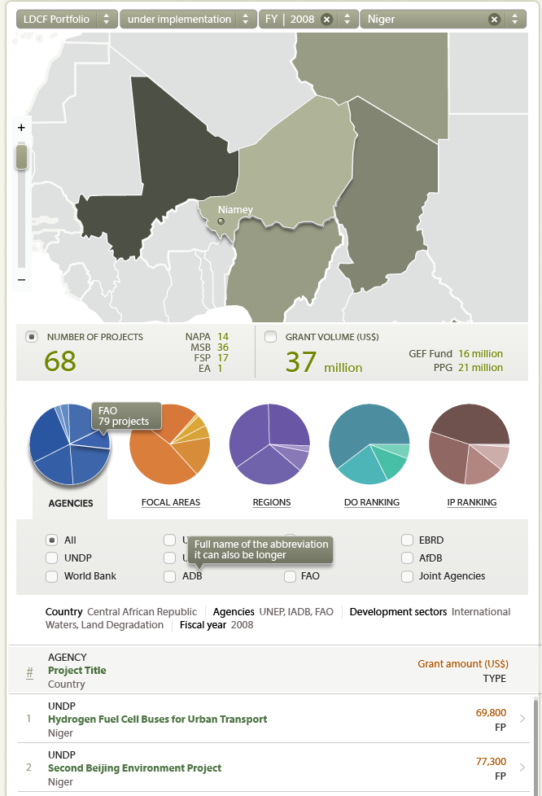
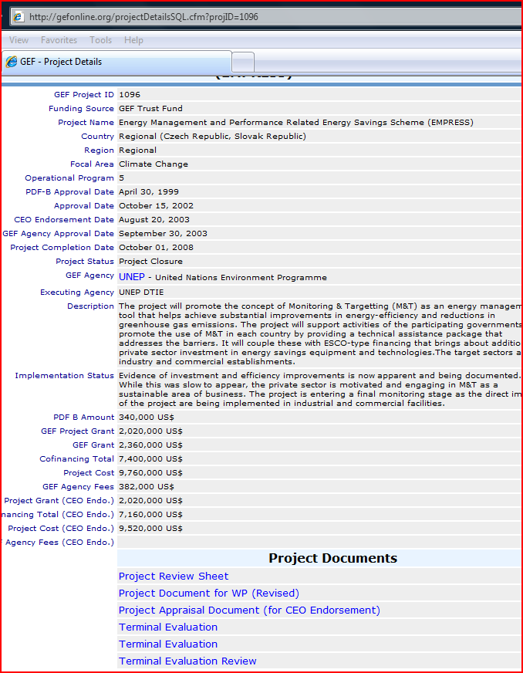
Portal de localización geográfica para acceder a los datos y ordenarlos El próximo paso será reflejar el avance hacia los resultados (efectos directos y productos) a través del portal de localización geográfica
Un mapa interactivo basado en la Web y desarrollado mediante datos obtenidos a través del proceso del examen anual de seguimiento.
El portal del mapa interactivo está directamente conectado con la base de datos en línea de proyectos del FMAM.
Próximo paso: Desarrollar un plataforma más compleja de delimitación geográfica de los resultados adaptada más directamente a los efectos directos y los productos a nivel de los proyectos y programas de la esfera de actividad (actualmente en fase de planificación).

Slide 17
El portal los vincula directamente con la base de datos en línea del GEF.
Próximamente se tendrá acceso al PIR, TT, MTRs & TEs a través del portal

Slide 18
Preguntas acerca de los instrumentos de seguimiento del FMAM
¿Qué beneficios aportan las herramientas de seguimiento del FMAM a los proyectos individuales?
¿Qué beneficios aportan las herramientas de seguimiento del FMAM a los países?
¿Qué beneficios aportan las herramientas de seguimiento del FMAM a las Agencias del FMAM?

Slide 19
Respuestas
¿Qué beneficios aportan las herramientas de seguimiento del FMAM a los proyectos individuales?
Sirven de unidad de medida del avance de los proyectos, independientemente de su diseño, ubicación, etc.
Evidencian las dificultades en el avance de los proyectos o las fallas en su diseño, por ejemplo, cuando el nivel alcanzado a mitad del período es muy inferior al 50% de la meta.
Proporcionan información que se utiliza en los ETM y en los informes de evaluación final.

Slide 20
Respuestas
¿Qué beneficios aportan las herramientas de seguimiento del FMAM a los países?
Pueden adoptarse y adaptarse para aplicarlos a nivel nacional (por ejemplo, el ISEG y la HSF en los sistemas de áreas protegidas).
Representan una oportunidad de aprendizaje (por ejemplo, a través de las misiones de aprendizaje del FMAM).
Notes:
ISEG: instrumento de seguimiento de la eficacia de la gestión.
HSF: hoja de calificación de la sostenibilidad financiera.
Namibia, India y Zambia han adoptado el ISEG en sus sistemas de zonas protegidas, luego de que el Programa de las Naciones Unidas para el Desarrollo (PNUD) respaldó proyectos sobre biodiversidad financiados por el FMAM. Otros países están analizando la posibilidad de seguir sus pasos.

Slide 21
Respuestas
¿Qué beneficios aportan los instrumentos de seguimiento del FMAM a las Agencias del FMAM?
Permiten reunir los datos de todos los proyectos correspondientes a un área focal o un objetivo estratégico del FMAM, con lo que se obtienen los resultados totales de una cartera de proyectos.
Constituyen una fuente de datos verificados de manera independiente sobre los avances de los proyectos.
Notes:
ISEG: instrumento de seguimiento de la eficacia de la gestión.
HSF: hoja de calificación de la sostenibilidad financiera.
Namibia, India y Zambia han adoptado el ISEG en sus sistemas de zonas protegidas, luego que el Programa de las Naciones Unidas para el Desarrollo (PNUD) respaldó proyectos sobre biodiversidad financiados por el FMAM. Otros países están analizando la posibilidad de seguir sus pasos.

Slide 22
Para obtener más información:
http://www.thegef.org/gef/RBM

